Slide 1
CIV6205
Impacts des projets
sur l'environnement
INTRODUCTION À LA LOI QUÉBÉCOISE SUR L’ENVIRONNEMENT ET À L’ÉVALUATION ENVIRONNEMENTALE
Département des Génies civil, géologiques et des mines (CGM)
Michel A. Bouchard, Ph.D.

Slide 2
L’ensemble des
dispositif institutionnel ( qui est responsable de quoi?)
contexte juridique ( quelle loi encadre le processus?)
arsenal réglementaire ( décret d’application ou autres règlements?)
composent un
Régime (ou un système) d’évaluation environnementale
©Michel A. Bouchard

Slide 3
Au Québec, il y a plus d’un régime
d’évaluation environnementale qui peut être appliqué.
Il y en a cinq (5)!!
Le régime québécois méridional
Les régimes québécois nordiques (3)
La Loi canadienne d’évaluation d’impacts
©Michel A. Bouchard

Slide 4
©Michel A. Bouchard 2016

Slide 6
1985 à 2006: 15 Comités, Groupes de réflexions etc. visant à actualiser la procédure ( non réalisés)
1972 | LOI SUR LA QUALITÉ DE L’ENVIRONNEMENT (LQE)
1975 | CONVENTION DE LA BAIE-JAMES ET DU NORD QUÉBÉCOIS (CBJNQ)
1978 | CRÉATION DU BUREAU D’AUDIENCES PUBLIQUES SUR L’ENVIRONNEMENT ( BAPE)
1980 | MISE EN PLACE DE LA PROCÉDURE D’ÉVALUATION ET D’EXAMEN DES IMPACTS SUR
L’ENVIRONNEMENT (PÉEIE)
1985 à 2013: 10 révisions de critères ou de seuils d’assujettissement ( réalisés)
2014: Comité sur la modernisation de la procédure d’évaluation et d’examen des impacts sur l’environnement et du processus de participation publique
2018 "NOUVELLE" LOI SUR LA QUALITÉ DE L’ENVIRONNEMENT (LQE)

Slide 7
LOI QUÉBÉCOISE- LOI SUR LA QUALITÉ
DE L’ENVIRONNEMENT-LQE
+
RÈGLEMENTS SUR L’ÉVALUATION ET L’EXAMEN
DES IMPACTS SUR
L’ENVIRONNEMENT

Slide 8
ARTICLES 6: BUREAU D’AUDIENCES PUBLIQUES (BAPE)
6.3 MANDAT « GÉNÉRIQUE »
ARTICLES 22 : AUTORISATION PROJETS INDUSTRIELS
ARTICLE 24: test climat
ARTICLES 31; ÉTUDES D’IMPALCaTS
31.06 DÉCLARATION DE CONFORMITÉ
31.1 ASSUJETTISSEMENT
31.3.5 CONSULTATION PUBLIQUE
ARTICLE 32: INSTALLATION D’ASSAINISSEMENTARTICLE
ARTICLE 95.10: ÉVALUATIONS ENVIRONNEMENTALES STRATÉGIQUES

Slide 9
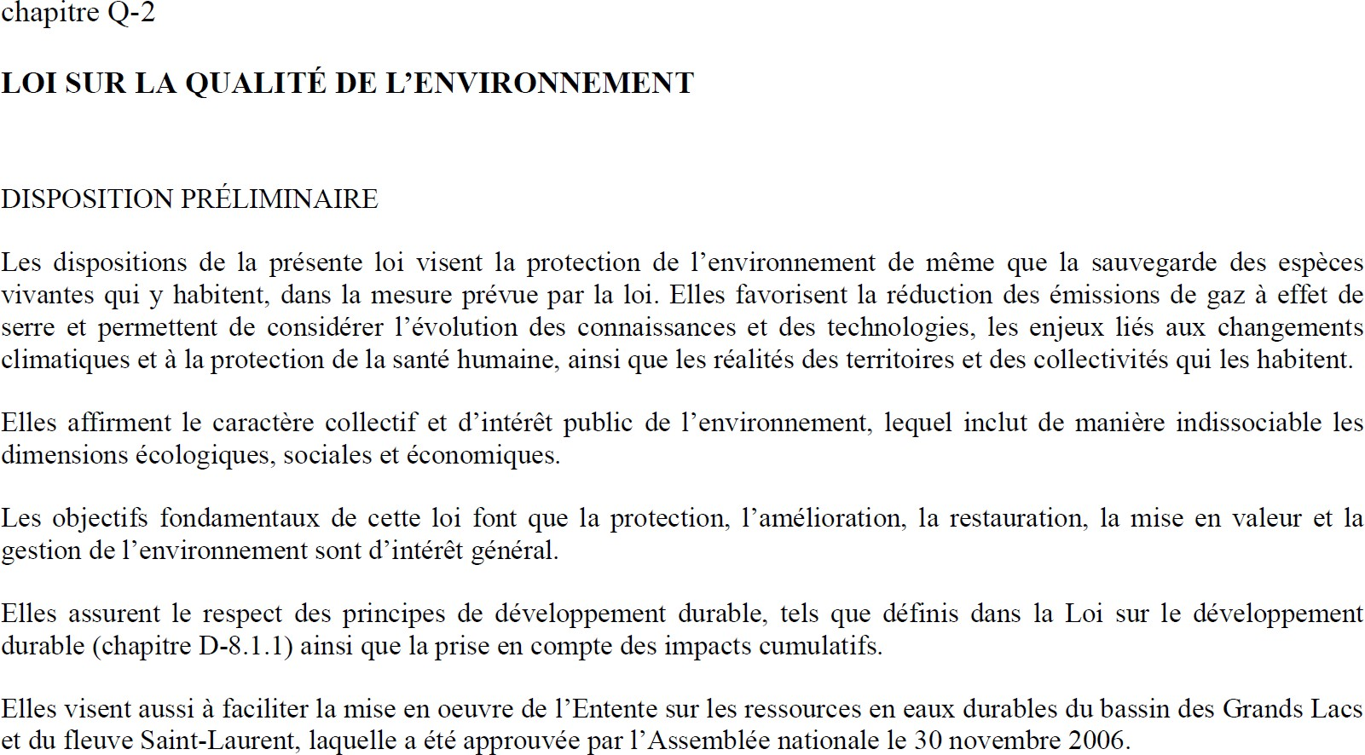

Slide 11
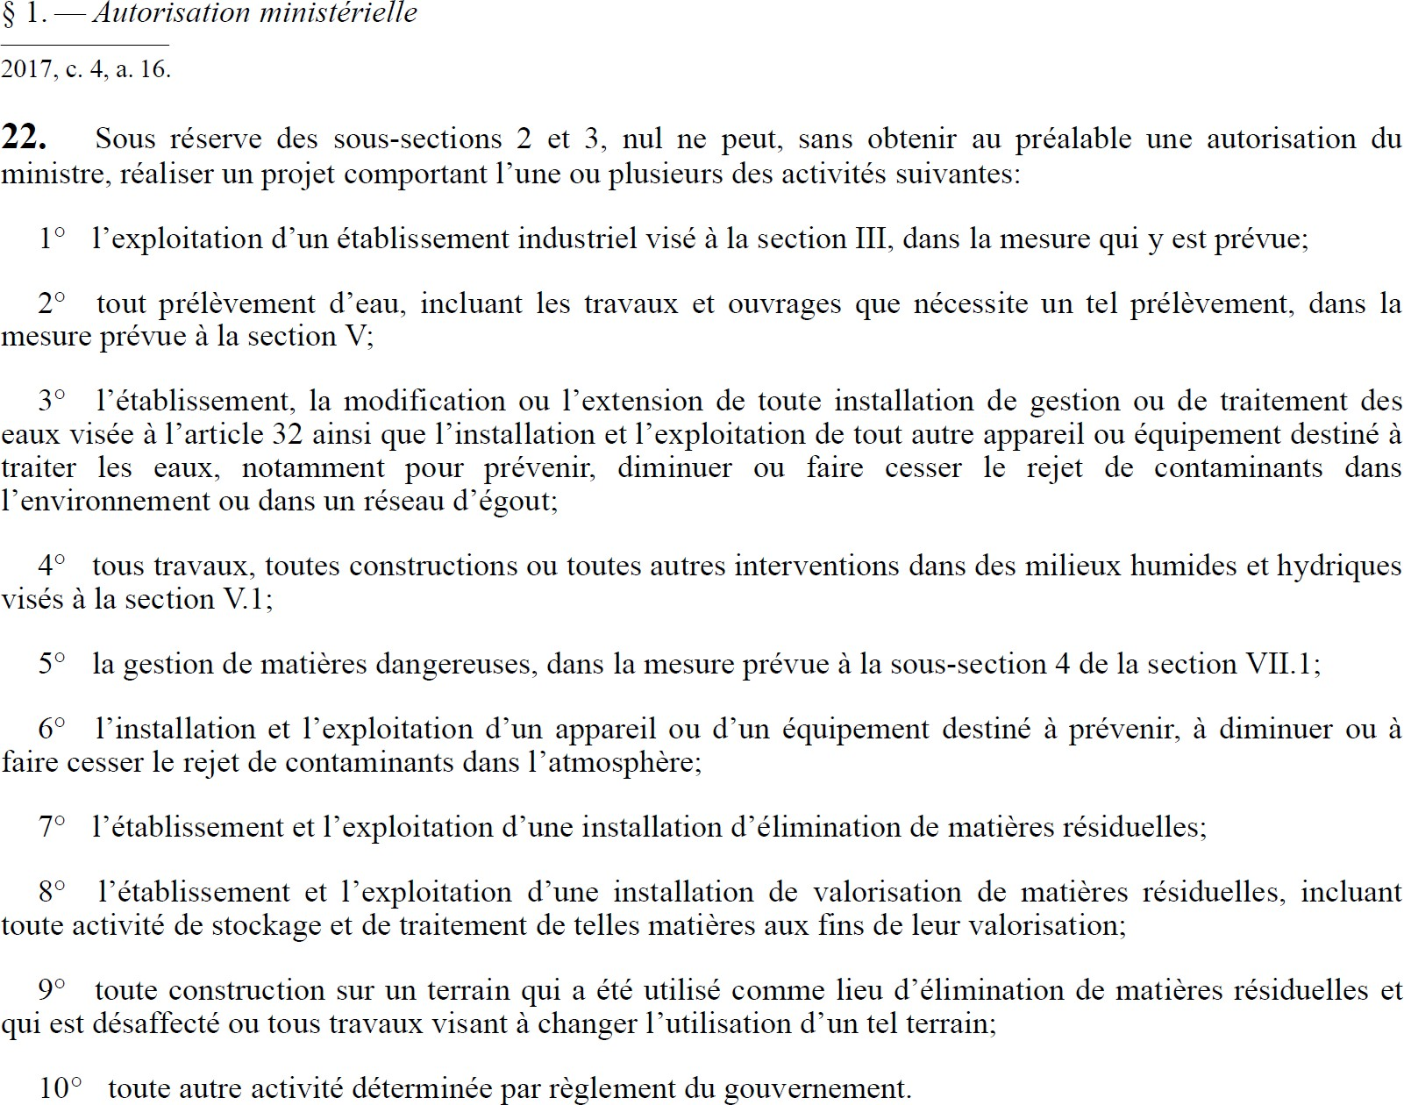

Slide 14
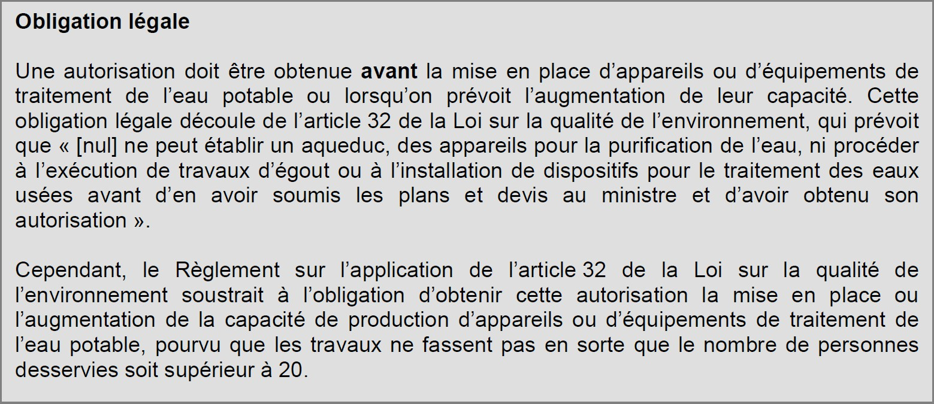

Slide 15
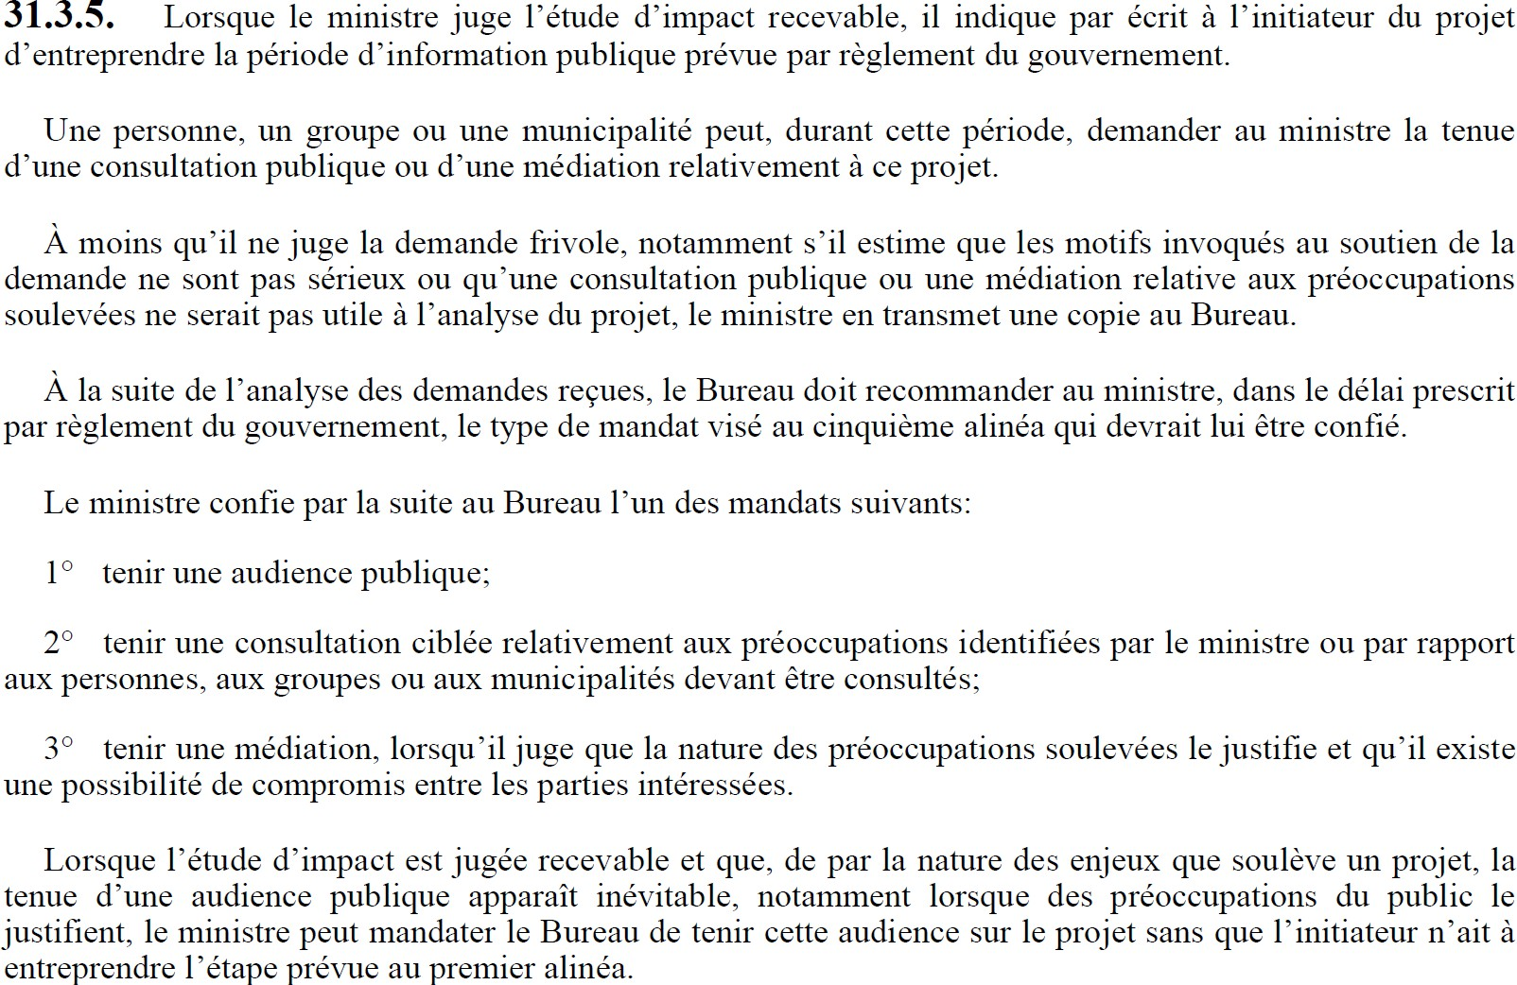

Slide 16
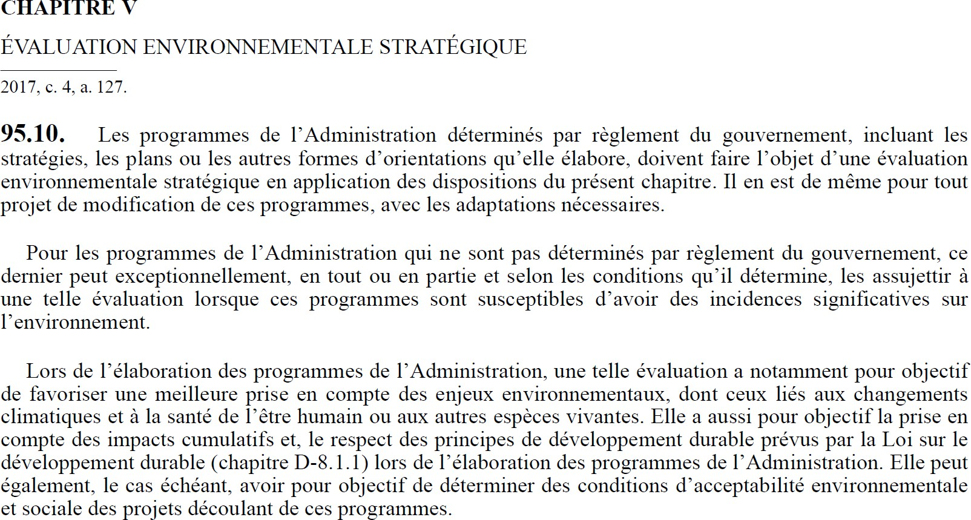

Slide 19
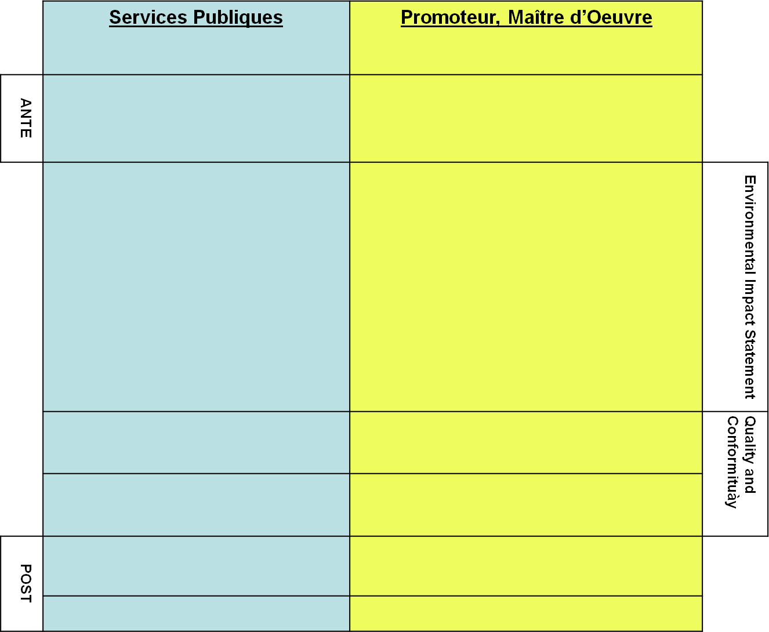
Avis de projet
Consultation
Screening
Consultation
Scoping et TDR
Données de base ( Baseline)
Consultation
Etude d’Impact
Justification,Alternatives
Description de l’ Environment-Baseline Description du Projet-technique Impacts du Projet
Mitigation, Compensation, Atténuations PGE
Qualité et Conformité Analyse Technique
Consultation
DÉCISION
Conditions
IMPLANTATION
Auto surveillance
Monitoring
Surveillance Suivi
©Michel A. Bouchard 2013
©Michel A. Bou^{G}ch^{e}a^{s}r^{ti}d^{on}
19

Slide 20
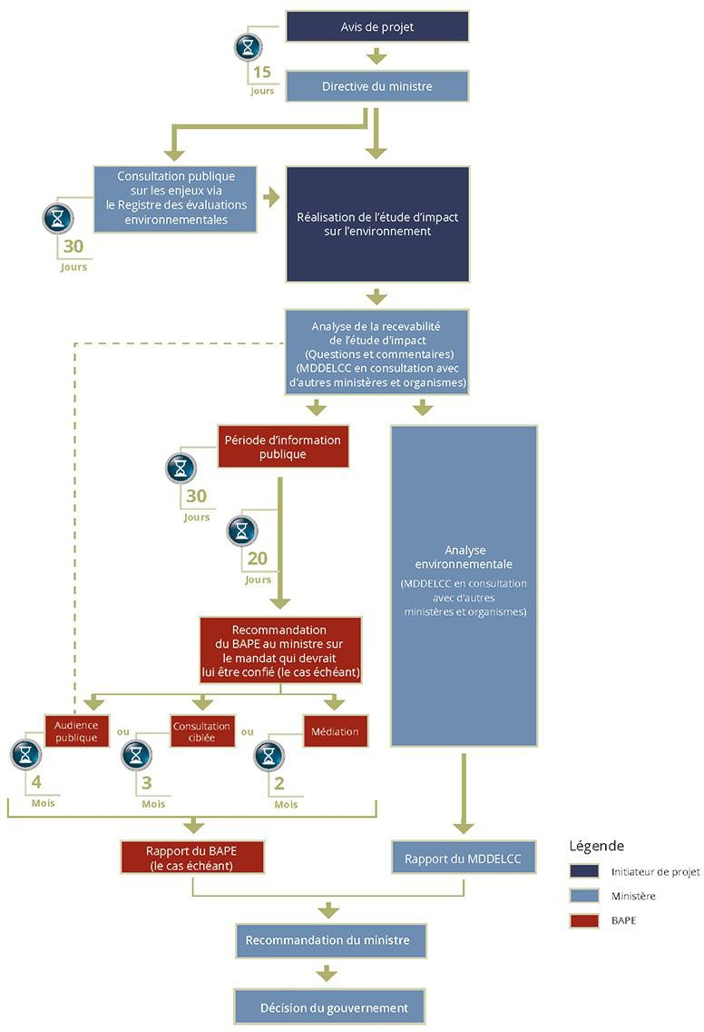

Slide 21
LES ACTEURS
CONSEIL DES MINISTRES/MINISTRE DE L’ENVIRONNEMENT
BAPE
Art.6
Art. 31.3
Art. 6.3
Art. 95.15
DIRECTION DES ÉVALUATIONS ENVIRONNEMENTALE
Art.31.1
DIRECTIONS RÉGIONALES
Art.22 et Art. 31.06

Slide 22
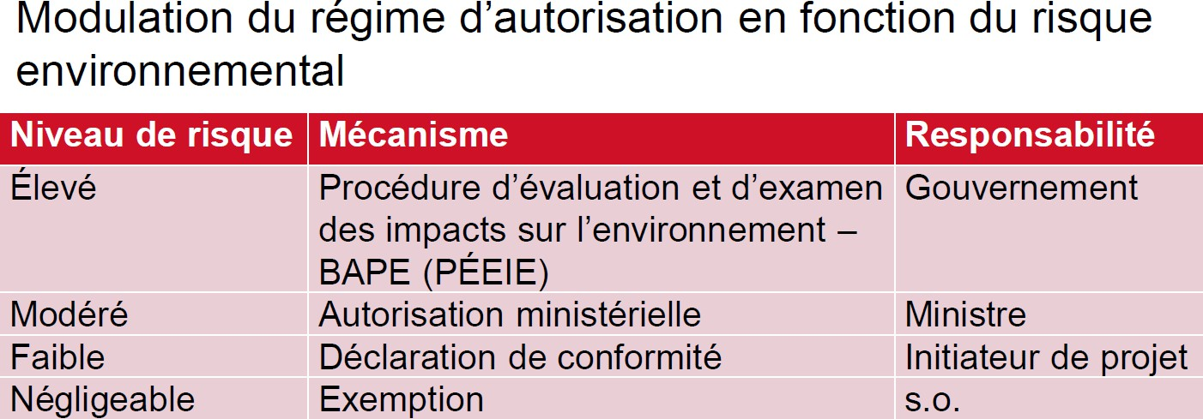

Slide 23
PROJET
PROJET
ARTICLE 31
PROJET ARTICLE 22
DÉCLARATION DE
CONFORMITÉ
PROJET EXCLUS
AUTORISATION
MINISTÉRIELLE
AUTORISATION
GOUVERNEMENT
RISQUE NUL—RISQUE FAIBLE--------------------------------------------RISQUE ÉLEVÉ

Slide 25
Temps écoulé entre l'émisssion de la directive et la réception de l'étude d'impact
30
25
20
15
10
5
0
1 2 3 4 5 6 7 8 9 10 11 12 13 14
Échantillons
Temps(mois)
décrets délivrés 2012-2013
Médiane

Slide 27
©Michel A. Bouchard 2016

Slide 28
©Michel A. Bouchard 2016

Slide 29
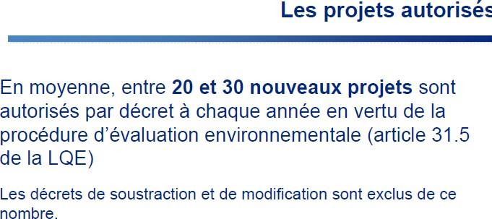

Slide 32
©Michel A. Bouchard 2016

